Slide 1
Prezentacii.com
История
Олимпийских игр

Slide 2
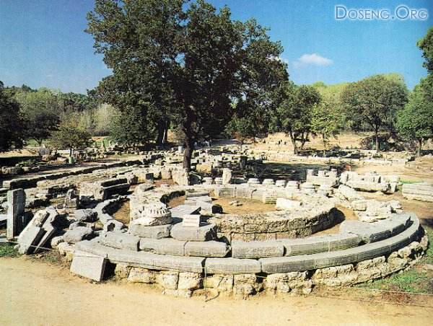
В древнегреческом городе Олимпия устраивались состязания - Олимпийские игры. Они проводились один раз в четыре года

Slide 3
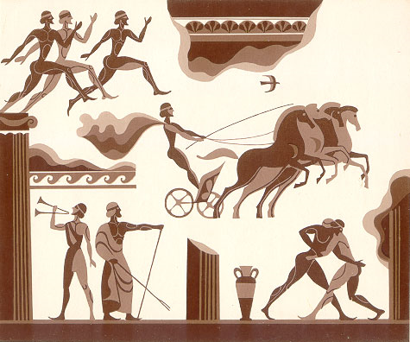
Греческие атлеты состязались в беге, прыжках, метании копья, диска, борьбе, кулачном бою, гонках на колесницах.

Slide 4
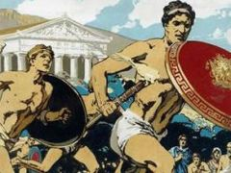
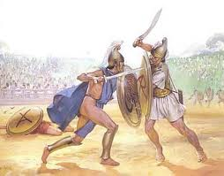
Перед состязаниями каждый атлет давал клятву соблюдать правила честной спортивной борьбы.
Более 11 веков в Олимпии проводились общегреческие игры.

Slide 5
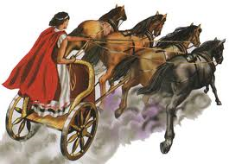
Победителя встречал весь город. В городской стене делали пролом, куда на колеснице въезжал победитель, пролом в тот же день заделывали, чтобы олимпийская победа вошла в город и никогда его не покидала.

Slide 6
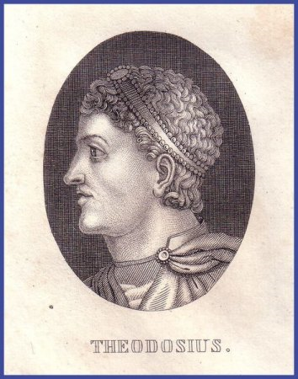
В 394 г. н. э. Римский император Феодосий 1 издал указ, запрещающий дальнейшее проведение Олимпийских игр.
Император принял христианство и решил искоренить антихристианские игры, прославляющие языческих богов.

Slide 7
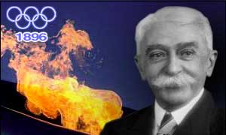
Возобновились игры в 1896 году в Греции. В их возрождении большую роль сыграл французский общественный деятель Пьер де Кубертен.

Slide 8
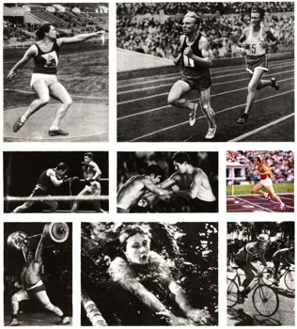
С тех пор проведено 27 летних Олимпиад. С 1924 года проводятся зимние Олимпийские игры. На летние и зимние игры съезжаются спортсмены из разных стран.

Slide 9
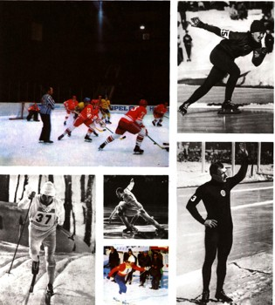
Зимние игры

Slide 10
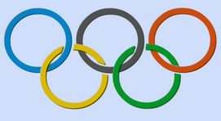
Современный олимпийский символ
Европа
Америка
Африка
Азия
Австралия
Пять колец олицетворяют единство пяти континентов и встречу мира на Олимпийских играх

Slide 11
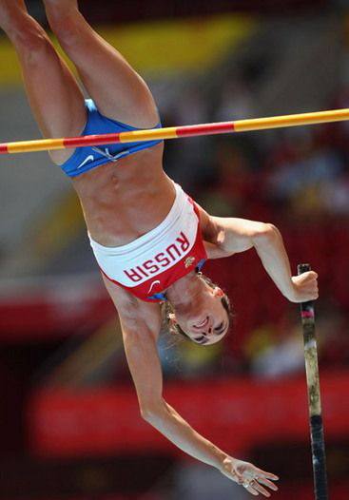
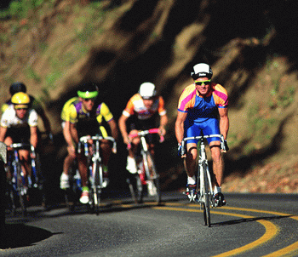
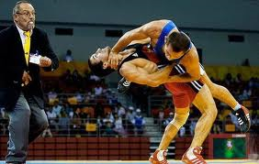
Олимпийский девиз
«Быстрее, выше, сильнее»

Slide 12
Олимпийские эмблемы
ПЕКИН
Москва
1980

Slide 13
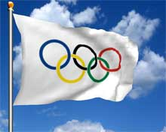
Флаг придуман Пьером де Кубертеном в 1913 г. и представлен VII летних Олимпийских играх в Антверпене в 1920 году.
Шесть цветов (вместе с белым фоном полотна) скомбинированы так, что представляют собой национальные цвета всех без исключения стран мира.

Slide 14
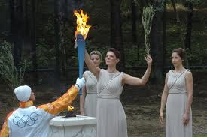
ОЛИМПИЙСКИЙ ОГОНЬ
Его доставляют из Олимпии эстафетой к месту проведения игр лучшие спортсмены мира

Slide 15
КЛЯТВА
СПОРТСМЕНОВ
И СУДЕЙ
«От имени всех спортсменов я обещаю, что мы будем участвовать в этих Играх, уважая и соблюдая правила, по которым они проводятся, в истинно спортивном духе, во славу спорта и во имя чести своих команд»

Slide 16
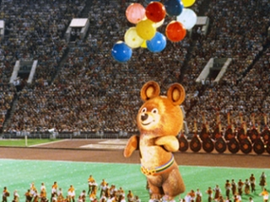
ТАЛИСМАНЫ
МОСКВА 1980

Slide 17
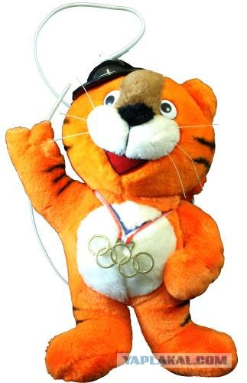
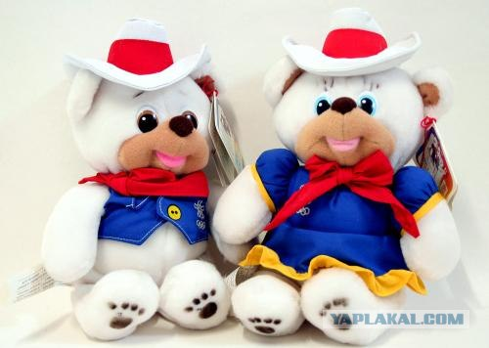
Ходори: талисман Олимпийских летних игр в 1988 в Сеуле, Южная Корея
Хайди и Хоуди: талисманы Зимних Олимпийских игр 1988 в Калгари, Канада

Slide 18
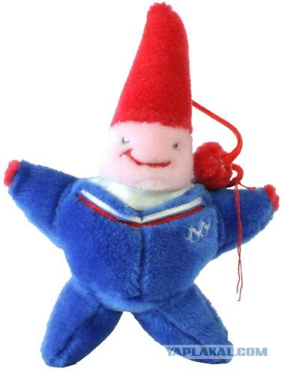
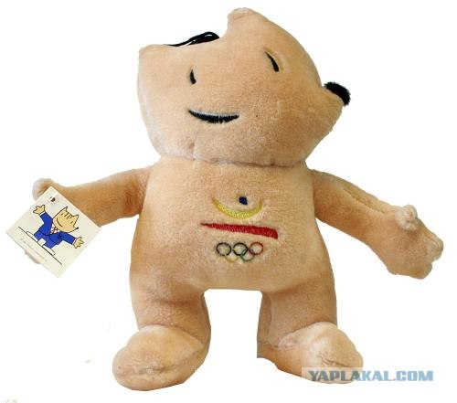
Коби: Олимпийские Летние игры, 1992, в Барселоне, Испания
Magique (Магия): Зимние Олимпийские игры, 1992, Альбертвилль, Франция

Slide 19
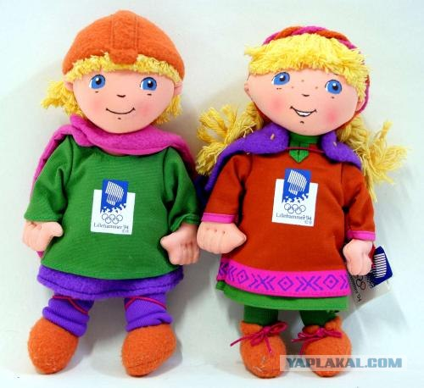
Иззи: Олимпийские Летние игры, в 1996,
в Атланте, США
Хокон и Кристин : талисманы Зимних Олимпийских игр 1994 в Лиллехаммере, Норвегия

Slide 20
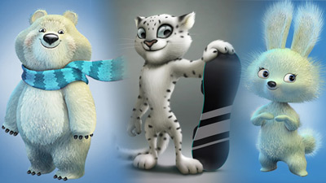
Талисманами Олимпийских игр в Сочи 2014 года жители России выбрали зайца, белого медведя и Леопарда.
Это трио, по мнению организаторов, символизирует олимпийские принципы - дружбу, честную борьбу и стремление к совершенству.

Slide 21
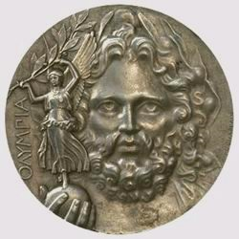
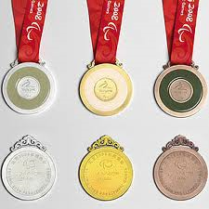
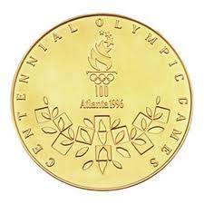
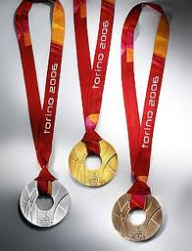
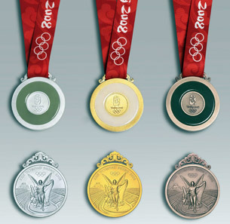
Олимпийские награды

Slide 22
Источники:
http://weblinks.ru/blog/interest/2362.html
http://athletics-sport.info/history
http://p-i-f.livejournal.com/90693.html
http://www.rian.ru/trend/talisman_sochi2014_25022011/
Источники картинок
olympiad.h1.ru
itishistory.ru
spletnik.ru
igryolimpa.ru
zurazine.com
news.bcm.ru
gorod.tomsk.ru
afrikara.com
yaplakal.com
epochtimes.com.ua
vsma.vrn.su
olimpiada.dljatebja.ru
fed.sibnovosti.ru
igryolimpa.ru
islamnews.ru
olymps.ru
numi.ru
weblinks.ru!

